Slide 1
s
Pravljenje sendviča
Ime i prezime učenika: Stevan KotlajiĆ

Slide 2
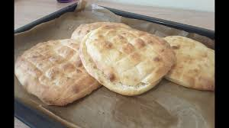
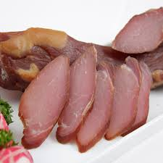
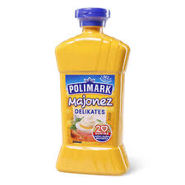
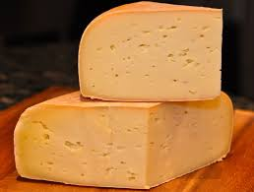
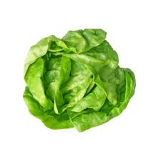
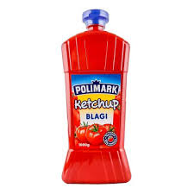
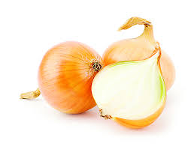
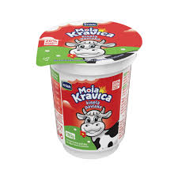
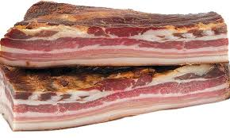
Sastojci:
Jedna lepinja
100 grama pečenica
Kačkavalj
Zelena salata
Pavlaka
Majonez
Kečap
Crni luk
Domaća slanina

Slide 3
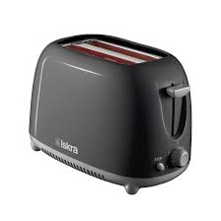
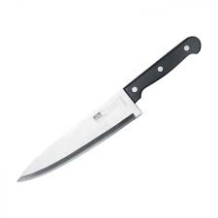
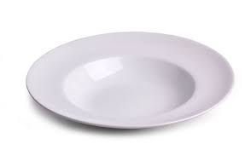
Alati potrebni za izradu sendviča:
Toster
Nož
Tanjir

Slide 4

u
Uputstvo
Uzmite lepinju u ruke
Isecite hleb nožem
U lepinju natrpajte date sastojke
Sendvič staviti u toster na 5 minuta
Uživajte u sendviču

Slide 5
Zašto koristiti dodatak slaninu
Domaća slanina je sveža, ukusna je i zdrava.

Slide 6
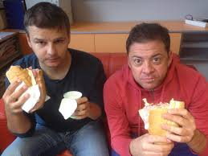
U kojim situacijama moze da se jede ovaj obrok
Ovaj obrok moze da se jede u svim sitacijama, najbolje na nekom putovanju ili u nekoj žurbi.

Slide 7
Lepinja
s
Lepinja
Kackavalj
Slanina
Salata
Sendvič

Slide 8
Prijatno!
Kraj

